Slide 2
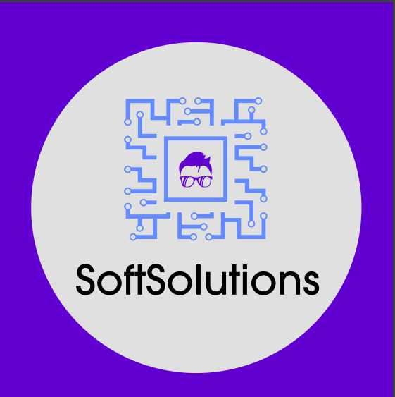

Slide 3
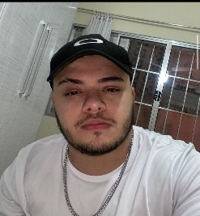
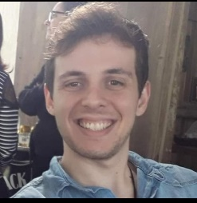
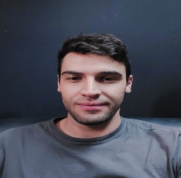
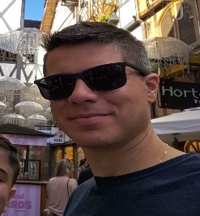
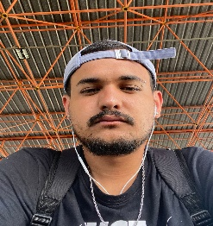
Equipe SoftSolutions
Caio Henrique
Diego Merotti
Lucas Notaro
26 anos Desenvolvimento Software Multiplataformas
30 anos Administração de Empresas Engenharia de Produção
29 anos Técnico em Mecatrônica Tecnologia em Fabricação Mecânica
Rafael Castro
Victor Hugo Monteiro
41 anos Tecnologia em Segurança Pública Cyber Security
22 anos Desenvolvimento Software Multiplataformas

Slide 4
Nossa História
A SoftSolutions nasceu há mais de uma década, quando um grupo de amigos apaixonados por computação decidiu criar soluções inovadoras para os desafios do mercado, começando como uma empresa de consultoria em design e programação.
Nos anos seguintes, a SoftSolutions expandiu sua gama de produtos e serviços; cresceu e se desenvolveu, sempre mantendo o foco na inovação e na excelência em atendimento. Desde então, temos trabalhado incansavelmente para oferecer o melhor em tecnologia para nossos clientes.
Hoje, somos líderes em nosso segmento, oferecendo soluções personalizadas para empresas de todos os tamanhos e setores.

Slide 5
Missão, Visão e Valores
Missão: Ajudar empresas com o desenvolvimento, implementação, manutenções e atualizações de softwares, fornecendo uma experiência agradável, facilitada e acessível.
Visão: Fazer com que empresas tenham uma facilidade em desenvolver seus próprios sistemas de acordo com sua necessidade.
Valores: Inovação, organização, simplicidade, sustentabilidade, acessibilidade, qualidade, foco no usuário, ética, transparência, responsabilidade, com intenção de deixar uma boa e duradoura impressão em nossos clientes.

Slide 6





PARCEIROS

